Slide 1
Python3教程

Slide 2
1

Slide 3
Python 是什么
Python是近年来最火的一个热点，没有之一。从性质上来讲它和我们熟知的actionscrip、js、html等没有什么本质的区别，也是一种开发语言，而且已经进阶到主流的二十多种开发语言的top 4（数据源自最新的TIOBE排行榜）。

Slide 4
Python的由来和发展趋势
Python的前世源自鼻祖“龟叔”。1989年，吉多·范罗苏姆（Guido van Rossum）在阿姆斯特丹为了打发无聊的圣诞节，决心开发一个新的脚本解释程序，自此Python和创始人“龟叔”开始进入公众视野。他希望这个新的叫做Python的语言，能符合他的理想：创造一种C和shell之间，功能全面，易学易用，可拓展的语言。
龟叔给Python的定位是“优雅”、“明确”、“简单”，所以Python程序看上去总是简单易懂，初学者学Python，不但入门容易，而且将来深入下去，可以编写那些非常非常复杂的程序。

Slide 5
Python的由来和发展趋势
1991年，第一个Python编译器诞生。它基于C语言实现，并能够调用C语言的库文件。
2004的2.4版本诞生了目前最流行的WEB框架Django！
六年后Python发展到革新2.7版本，这是目前为止2.x版本中最新且较为广泛使用版本。
从2008年的3.0版本开始，python3.x系呈迅猛发展之势，版本更新活跃，一直发展到现在最新的3.5.2版本。

Slide 6
Python的优缺点
Python优点：
1. “优雅”、“明确”、“简单”
2. 开发效率高
3. 无需关注底层细节
4. 功能强大
5. 可移植性

Slide 7
Python的优缺点
Python缺点：
1. 代码运行速度慢
2. 发布程序时必须公开源代码

Slide 8
2

Slide 9
猜数字
由程序随机选取秘密数
用户输入他猜的数
提示输入的值太大还是太小
用户不断偿试， 直到猜出数字，或者用完所有机会
猜到的数字与秘密数一致时，获胜

Slide 10
习题
1. 在交互模式中，使用 Python 计算一周有多少分钟。
2. 编写一个简短的小程序，打印 3 行：你的名字、出生日期，还有你最喜欢的 颜色。打印结果应该类似这样：
My name is Warren Sande.
I was born January 1, 1970.
My favorite color is blue.
保存这个程序，然后运行。如果程序没有像你期望的那样运行，或者给出了 错误消息，试着改正错误，让它能够正确运行。

Slide 11
第二章：内存和变量

Slide 12
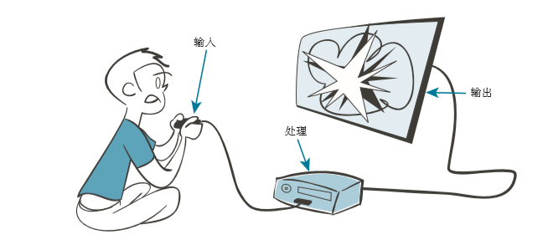
2.1输入、处理和输出

Slide 13
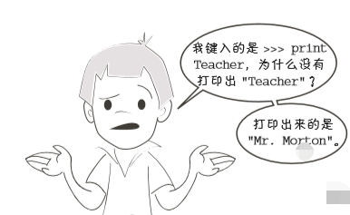
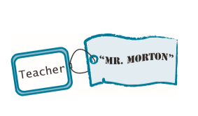
2.2 名字
>>> Teacher = "Mr. Morton“
>>> print Teacher

Slide 14
2.3名字里是什么
可以给变量取你喜欢的任何名字（严格地说，应该是几乎任何名字）。名字长短 由你来定，里面可以有字母和数字，还可以有下划线（_）。
不过对于变量名还有几条规则。最重要的一点是名字是区分大小写的，即大写 和小写是不同的。所以 teacher 和 TEACHER 是两个完全不同的名字。同样，ﬁrst 和 First也不相同。
另一条规则是变量名必须以字母或下划线字符开头。不能以数字开头，所以 4fun不能作为变量名。
还有一条规则，变量名中不能包含空格。

Slide 15
测试题
1. 如何告诉 Python 变量是字符串（字符）而不是数字？
2. 一旦创建一个变量，能不能改变赋给这个变量的值？
3. 变量名 TEACHER 与 TEACHEr 相同吗？
4. 对 Python 来说，'Blah' 与 "Blah" 一样吗？
5. 对 Python 来说，'4' 是不是等同于 4 ？
6. 下面哪个变量名不正确？为什么？
(a) Teacher2 (b) 2Teacher (c) teacher_25 (d) TeaCher
7. 人们总是说没有足够的时间做到尽善尽美。如果一天有 26 个小时，那么每周喝多少升？（提示：改变 HoursPerDay 变量。）

Slide 16
3

Slide 17
3.基本数学运算

Slide 18
3.1四大基本运算
在第 1 章中我们已经看到 Python 可以做一些数学运算：使用加号（+）完成加 法，另外使用星号（*）完成乘法
如你所料，Python 使用连字号（-）（也称为减号）来做减法
由于计算机键盘上没有除号（÷），所以所有程序都使用前斜杠（/）表示除法。
整除用（//） 3//2=1

Slide 19
术语箱
整数（integer）就是我们平常数数时所说的数，如 1、2、3，另外还包括 0 和负数，如 -1、-2、-3。
小数（decimal number）也称为实数（real number），这些数有小数点而且 后面有小数位，如 1.25、0.3752 和 -101.2。
在计算机编程中，小数也称为浮点数（floating-point number，有时简写为 floats，或者如果只有一个浮点数，就简写为 float）。这是因为小数点会“浮动”。 0.00123456 或 12345.6 都是浮点数

Slide 20
3.2操作符
+、-、*和 / 符号都称为操作符。这是因为它们会“操作”或处理放在符号两边 的数字。= 号也是一个操作符，这称为赋值操作符（assignment operator），因为我们 用它为一个变量赋值。

Slide 21
3.3 运算顺序
下面哪一个正确？
2 + 3 * 4 = 20
还是
2 + 3 * 4 = 14
这要看你采用什么顺序来计算。如果先做加法，会得到
2 + 3 = 5，
然后得到 5 * 4 = 20
如果先做乘法，就会得到
3*4=12,
然后是
2+12=14
第二个顺序是正确的，所以正确答案是 14。在数学中有一种运算顺序，指定了先计算哪些操作符，后计算哪些操作符，而不管它们的书写顺序 如何。
Python 使用的顺序与你在数学课上学 到的（或者将要学到的）规则完全相同。指 数运算最优先，然后是乘除，再后面是加减 运算。

Slide 22
3.4 另外两个操作符
指数—自乘为一个幂 如果把 3 乘 5 次，可以写成 >>> print 3 * 3 * 3 * 3 * 3 243
在Python中用**表示，print(3**5)
取余—求余数
Python 有一个特殊的操作符来计算整数相除的余数。这称为取余（modulus）操 作符，这个符号是百分号（%）如 5%3 =2

Slide 23
3.5自增和自减
还记得上一章中的例子：score = score + 1 吗？我们说过，这称为自增 （incrementing）。与它类似的是 score = score – 1，这称为自减（decrementing）。 这些运算在编程中经常出现，因此有自己专门的操作符：+=（自增）和 -=（自减）

Slide 24
3.6 非常大和非常小
print 9938712345656.34 * 4823459023067.456 4.79389717413e+025
指数与 E 记法 不要把自乘得到幂（也称为求幂）和 E 记法弄混了。 3 **5 表示 35，或“3 的 5 次幂”，也就是 3 * 3 * 3 * 3 * 3，等于 243。 3e5 表示 3  * 105 或者“3 乘以 10 的 5 次幂”，也就是 3 * 10 * 10 * 10 * 10 *10，结果等于 300 000。 求幂是指一个数自乘得到幂。E 记法表示乘以 10 的几次幂。
有些人可能会把 3e5 和 3**5 都读作“3 指数 5”，不过，它们是完全不同的。怎 么读并不重要，只要你懂得它们分别代表什么含义。

Slide 25
测试题
1. Python 中乘法使用哪个符号？
2. Python 计算 8 / 3 的答案是什么？
3. 怎么得到 8 / 3 的余数？
4. 怎么得到 8 / 3 的小数结果？
5. Python 中计算 6 * 6 * 6 * 6 的另一种做法是什么？
6. 采用 E 记法，17 000 000 要写作什么？
7. 4.56e–5 如果按常规的写法是什么（不是 E 记法）

Slide 26
动手试一试
使用交互模式或者编写一个小程序解决下面的问题。
(a) 3 个人在餐厅吃饭，想分摊饭费。总共花费 35.27 美元，他们还想留 15% 的小费。每个人该怎么付钱？
(b) 计算一个 12.5m×16.7m 的矩形房间的面积和周长。
2. 写一个程序，把温度从华氏度转换为摄氏度。转换公式是 C = 5 / 9* (F–32)。 （提示：当心整除问题！）
3. 你知道怎么计算坐车去某个地方需要花多长时间吗？相应的公式（用文字表 述）是“旅行时间等于距离除以速度”。编写一个程序，计算以 80 km/h 的速 度行驶 200 km 需要花多长时间，并显示答案。

Slide 27
4

Slide 28
4.数据的类型

Slide 29
4.1 改变类型
Python 实际上并没有把一个东西从一种类型“转换”成另一种类型。它只是由 原来的东西创建一个新东西，而且这个新东西正是你想要的类型。下面给出一些函 数:
 float() 从一个字符串或整数创建一个新的浮点数（小数）。
 int() 从一个字符串或浮点数创建一个新的整数。 
str() 从一个数（可以是任何其他类型）创建一个新的字符串。

Slide 30
4.1 改变类型
Python 实际上并没有把一个东西从一种类型“转换”成另一种类型。它只是由 原来的东西创建一个新东西，而且这个新东西正是你想要的类型。下面给出一些函 数:
 float() 从一个字符串或整数创建一个新的浮点数（小数）。
 int() 从一个字符串或浮点数创建一个新的整数。 
str() 从一个数（可以是任何其他类型）创建一个新的字符串。

Slide 31
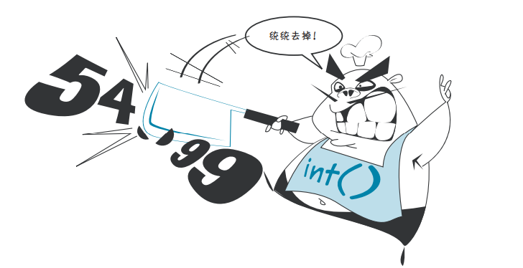
int() 函数总是下取整

Slide 32
4.2 得到更多信息：type()
我们通过看引号来确定一个值究竟是数还是字符串,要确定它是 一个数还是字符串还有一种更直接的方法 type()

Slide 33
动手试一试
1. 使用 float() 从一个字符串（如 '12.34'）创建一个数。要保证结果确实是 一个数！
2. 试着使用 int() 从一个小数（56.78）创建一个整数。答案是上取整还是下 取整？
3. 试着使用 int() 从一个字符串创建整数。要保证结果确实是一个整数！

Slide 34
5 输 入

Slide 35
5.1 input()
input() 函数从用户那里得到一个字符串。正常情况下会从键盘得到这个 输入，也就是说，用户要键入输入。
name = input("Enter you name")

Slide 36
5.2 输入数字
print "Enter your name: ", someName = input()

Slide 37
5.3来自互联网的输入
from urllib import request response = request.urlopen(r'http://baidu.com') page = response.read() page = page.decode('utf-8') print(page)

Slide 38
动手试一试
1. 在交互模式中建立两个变量，分别表示你的姓和名。然后使用一条 print 语 句，把姓和名打印在一起。
2. 编写一个程序，先问你的姓，再问名，然后打印一条消息，在消息中包含你 的姓和名。
3. 编写一个程序询问一间长方形房间的尺寸（单位是米），然后计算覆盖整个房 间总共需要多少地毯，并显示出来。

Slide 39
5

Slide 40
GUI-图形用户界面

Slide 41
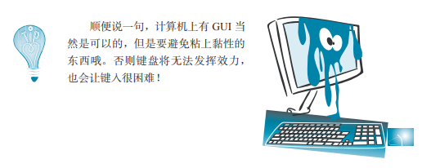
6.1 什么是 GUI
1. GUI 是 Graphical User Interface（图形用户界面）的缩写。
2. 有 GUI 的程序仍然有 3 个基本要素：输入、 处理和输出，但它们的输入和输出更丰富、更有趣一些。

Slide 42
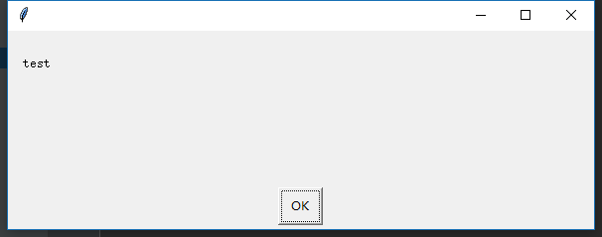
6.2 第一个 GUI
1. 安装easyGUI. File->setting ->project ->project interpreter->搜索esaygui 添加
2.
import easygui easygui.msgbox("test")

Slide 43
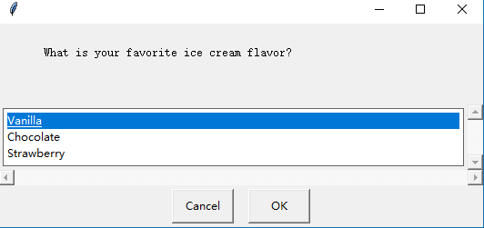
6.3 GUI的输入
flavor = easygui.choicebox("What is your favorite ice cream flavor?", choices = ['Vanilla', 'Chocolate', 'Strawberry'] ) easygui.msgbox ("You picked " + flavor)

Slide 44
6.4 再看猜字游戏
第 1 章中，我创建了一个简单的猜数程序。下面再来完成这个程序，不过这一 次我们要使用 EasyGui 完成输入和输出。

Slide 45
动手试一试
1. 试着修改第 5 章中的温度转换程序，这一次要用 GUI 输入和输出而不是 raw_ input() 和 print。
2. 编写一个程序，询问你的姓名，然后是房间号、街道和城市，接下来是省 / 地 区 / 州，最后是邮政编码（所有这些都放在 EasyGui 对话框中）。然后这个程 序要显示一个寄信格式的完整地址，类似于：
智楠
北京市，海淀区
致真大厦c座
010

Slide 46
7控制语句

Slide 47
7.1 判断
1. if
2. if elif
3. 测试多个条件
4. and
5. or
6. not

Slide 48
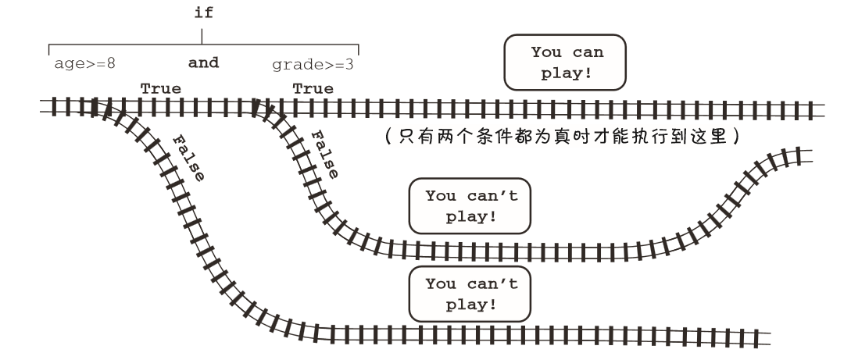
7.1 and 说明

Slide 49
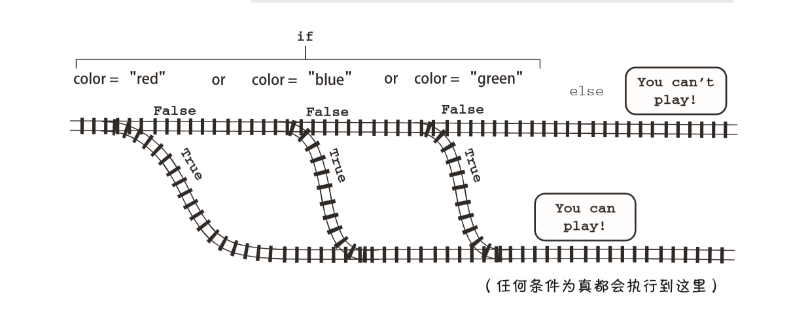
7.1 or 说明

Slide 50
7.1 not 说明

Slide 51
动手试一试
一家商场在降价促销。如果购买金额低于或等于 10 元，会给 10% 的折扣， 如果购买金额大于 10 元，会给 20% 的折扣。编写一个程序，询问购买价格， 再显示折扣（10% 或 20%）和最终价格

Slide 52
6

Slide 53
8 循环

Slide 54
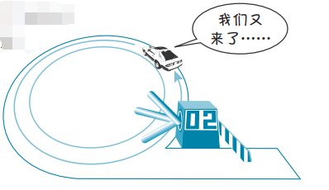
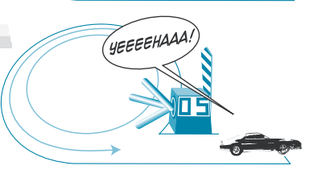
8.1 计数循环
重复一定次数的循环，称为计数循环（counting loop）；

Slide 55
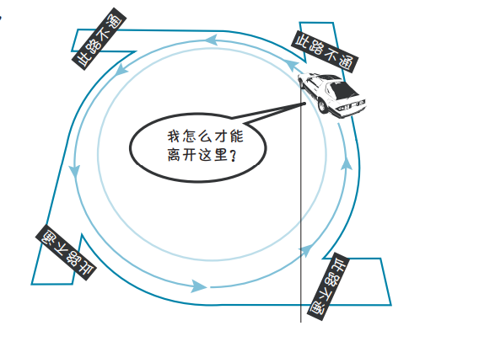
8.1 计数循环-死循环

Slide 56
8.2 使用计数循环
for looper in [1, 2, 3, 4, 5]:
print(looper, "times 8 =", looper * 8)
一条捷径——range()
for looper in range (1, 5):
print(looper, "times 8 =", looper * 8)

Slide 57
8.3 风格问题—循环变量名
之前我们说过，要使用能够描述变量用途的变量名。正是这个原因，我们在前 一个例子中选择了 looper 这个名字。不过，有时可以有些例外，循环变量就属于这 种例外。这是因为，编程中有一个惯例（应该记得，惯例就是表示通用的做法），通 常使用字母 i、j、k 等作为循环变量。
为什么是i,j,k ？
为什么是从0开始？

Slide 58
8.4 按步长计数
import time
for i in range (10, 0, -1): #Counts backward
print(i)
time.sleep(1) #Waits one second
print("BLAST OFF!")

Slide 59
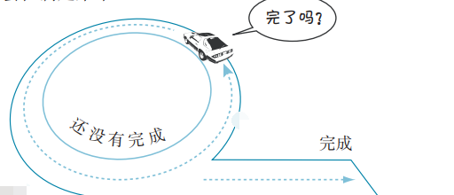
8.5 条件循环
print "Type 3 to continue, anything else to quit."
someInput = raw_input()
while someInput == '3':
print "Thank you for the 3. Very kind of you."
print "Type 3 to continue, anything else to quit." someInput = raw_input()
print "That's not 3, so I'm quitting now."

Slide 60
8.6 跳出循环——break 和 continue

Slide 61
你学到了什么
for 循环（也称为计数循环）。
range() 函数—计数循环的一个捷径。 
range() 的不同步长大小。 
while 循环（也称为条件循环）。
用 continue 跳到下一次迭代。
用 break 跳出循环。

Slide 62
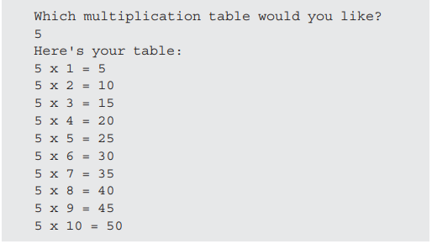
动手试一试
编写一个程序，显示一个乘法表。开始时要询问用户显示哪个数的乘法表。输出应该如下所示：

Slide 63
9 注释

Slide 64
9.1 增加注释
注释是给你看的，而不是让计算机执行 的。注释是程序文档的一部分，计算机运行程 序时会忽略这些注释。
文档（documentation）就是关于一个程序的信息，描述了程序并说明它是如何工 作的。注释是程序文档的一部分，不过在代码本身以外，文档还包括其他部分，文档描 述以下内容： 
为什么写这个程序（它的用途）
 这个程序是谁写的  这个程序面向什么人（它的用户）
 如何组织
更大、更复杂的程序往往有更多文档。

Slide 65
9.2 注释的类型
单行注释
# 这是 Python 程序中的一个注释
print ('This is not a comment‘)
行末注释
area = length * width # 计算矩形的面积
多行注释
# ***************
#这个程序用来说明 Python 中如何使用注释
# 星号所在的行只为将注释
# 与其余代码清楚地区分开
# ***************

Slide 66
9.3 注释掉
还可以使用注释临时跳过程序中的某些部分。作为注释的所有内容都会被忽略。
#Print(“hello”)
Print(“world”)

Slide 67
7

Slide 68
10 游戏时间到
Skier
大家运行一下skier的游戏。
Skier（ 滑 雪 的 人 ） 是 一 个非常简单的滑雪游戏，灵感 来自一个名叫 SkiFree 的游戏。 （你可以在 en.wikipedia.org/wiki/ SkiFree 找到有关 SkiFree 的所有 信息。）

Slide 69
11嵌套与可变循环

Slide 70
11.1 嵌套循环
for multiplier in range(5, 8):
for i in range(1, 11):
print(i, "x", multiplier, "=", i * multiplier)
print

Slide 71
11.2 可变循环
numStars = int(input('How many stars per line? '))
for star in range(0, numStars):
print('*', end="“)

Slide 72
11.3 可变嵌套循环
numLines = int(input('How many lines of stars do you want? '))
numStars = int(input('How many stars per line? '))
for line in range(0, numLines):
for star in range(0, numStars):
print('*', end="")
print("")

Slide 73
11.4 可变嵌套循环
numBlocks = int(input('How many blocks of stars do you want? '))
for block in range(1, numBlocks + 1):
for line in range(1, block * 2 ):
for star in range(1, (block + line) * 2):
print('*', end="")
print("")
print("")

Slide 74
11.5 使用嵌套循环
那么我们能够用嵌套循环做些什么呢？
得出一 系列决定的所有可能的排列和组合
下面假设你要在学校开春季交 易会期间开个热狗店，你想做个广告海报，用数字显示如何订购热狗、小面包、番茄 酱、芥末酱和洋葱的所有可能的组合。所以我们需要得出总共有多少种可能的组合。

Slide 75
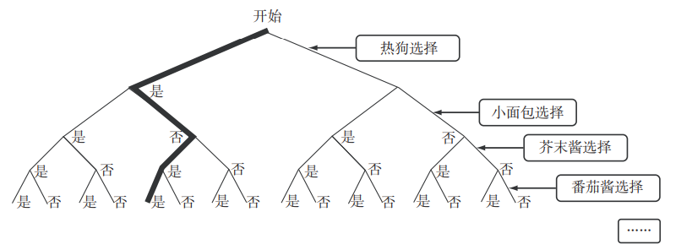
11.5 使用嵌套循环-决策树

Slide 76
学到了什么
嵌套循环
可变循环
排列和组合
决策树。

Slide 77
测试题
1. Python 中如何建立可变循环？
2. Python 中如何建立嵌套循环？
3. 如果一个决策树有 4 层，每层有两个选择，共有多少种可能的选择（决策树 有多少条路径）？

Slide 78
动手试一试
还记得第 8 章创建的倒计时定时器程序吗？在这儿呢，提醒你一下：
import time
for i in range (10, 0, -1):
print( i)
time.sleep(1)
print "BLAST OFF!"
使用一个可变循环修改程序。这个程序要询问用户向下计数应当从哪里开始.

Slide 79
动手试一试
根据第 1 题写的程序，让它除了打印各个数之外还要打印一行星号，如下： ：
Countdown timer: How many seconds? 4
4 * * * *
3 * * *
2 * *
1 *
BLAST OFF!

Slide 80
动手试一试
还记得第 8 章创建的倒计时定时器程序吗？在这儿呢，提醒你一下：
import time
for i in range (10, 0, -1):
print( i)
time.sleep(1)
print "BLAST OFF!"
使用一个可变循环修改程序。这个程序要询问用户向下计数应当从哪里开始.

Slide 81
8

Slide 82
12 收集起来—列表与字典

Slide 83
12.1 什么是列表
如果我让你建一个家庭成员列表，你可能会像 右图这样写
在 Python 中，就要写成：
family = ['Mom', 'Dad', 'Junior', 'Baby']
如果我让你写下你的幸运数字，你可能会这样写：
luckyNumbers = [2, 7, 14, 26, 30]
列表中的单个元素就叫做项 或者元素（item）

Slide 84
12.2 创建列表
family和 luckyNumbers都是变量。前面曾经说过，可以为变量赋不同类型的 值。我们已经为变量赋过数和字符串，还可以为变量赋一个列表
另外还可以创建一个空的列表，如下： newList = []

Slide 85
12.3 向列表增加元素
要向列表增加元素，需要使用 append().
friends = []
friends.append('David‘)
记住，向列表增加元素之前，必须先创建列表（可以是空列表，也可以非空).

Slide 86
12.4 列表可以包含任何内容
列表可以包含 Python 能存储的任何类型的数据，这包括数字、字符串、对象， 甚至可以包含其他列表。并不要求列表中的元素是同种类型或同一种东西。可能像这样：
my_list = [5, 10, 23.76, 'Hello', myTeacher, 7, another_list]

Slide 87
12.5从列表获取元素
可以按元素的索引（index）号从列表获取单个元素。列表索引从 0 开始，所以 这个列表中的第一项就是 letters[0]
print letters[0]
再来一个
print letters[3]
为什么索引从 0 而不是 1 开始？

Slide 88
12.6 列表“分片”
还可以使用索引从列表一次获取多个元素。这叫做列表分片（slicing）。
print letters[1:4]
['b', 'c', 'd']
与 for循环中的 range()类似，分片获取元素时，会从第一个索引开始，不过 在达到第二个索引之前停止。
还有一个重要的问题需要记住：对列表分片时取回的是另一个 （通常更小的）列表。这个更小的列表称为原列表的一个分片（slice）。原来的列表并没有改变。这个分片是原列表的部分副本（copy）。

Slide 89
12.6 列表“分片”
要真正了解二者的区别，可以试试这些命令：
>>> print type(letters[1])
<type 'str'>
>>> print type(letters[1:2])
<type 'list'>
分片简写
print letters[:2]
print letters[2:]

Slide 90
12.7修改元素
>>> print (letters )
['a', 'b', 'c', 'd', 'e']
>>> letters[2] = 'z'
>>> print (letters )
['a', 'b', 'z', 'd', 'e']

Slide 91
12.8向列表增加元素的其他方法
向列表增加元素共有3种方法：append()、extend()和insert()。
 append()向列表末尾增加一个元素
extend() 向列表末尾增加多个元素
>>> letters.extend(['p', 'q', 'r'])
>>> print letters
['a', 'b', 'c', 'd', 'e', 'n', 'g', 'p', 'q', 'r']
insert() 在列表中的某个位置增加一个元素，不一定非得在列表末尾
>>> letters.insert(2, 'z')

Slide 92
12.9从列表删除元素
如何从列表删除或者去除元素呢？有 3 种方法：remove()、del和 pop()。
>>> letters = ['a', 'b', 'c', 'd', 'e']
>>> letters.remove('c')
>>> print letters
['a', 'b', 'd', 'e']
>>> letters = ['a', 'b', 'c', 'd', 'e']
>>> del letters[3]
>>> print letters
['a', 'b', 'c', 'e']
pop()从列表中取出最后一个元素交给你。

Slide 93
12.10 搜索列表
列表中有多个元素时，怎么查找这些元素呢？对列表通常有两种处理：
查找元素是否在列表中；
查找元素在列表中的哪个位置（元素的索引）。
in 关键字
if 'a' in letters:
print "found 'a' in letters"
else:
print "didn't ﬁnd 'a' in letters"

Slide 94
12.11 循环处理列表
不过循环完全可以迭代处理任何列表，而不一定非得是数字列表。
>>> letters = ['a', 'b', 'c', 'd', 'e']
>>> for letter in letters:
>>> print (letter)

Slide 95
12.12 列表排序
要对列表排序，可以使用 sort() 方法。
要使列表反序排列，可以使用reverse()方法
要记住，我们刚才排序和逆置都会对原来的列表做出修改。这说明， 你原来的列表已经没有了。
>>> original_list = ['Tom', 'James', 'Sarah', 'Fred']
>>> new_list = original_list[:]
>>> new_list.sort()
>>> print original_list
>>> print new_list

Slide 96
12.13可改变和不可改变
元组—不可改变的列表
my_tuple = ("red", "green", "blue ")
这里使用了圆括号，而不是列表使用的中括号
由于元组是不可改变的，所以不能对元组完成排序，也不能追加和删除元素

Slide 97

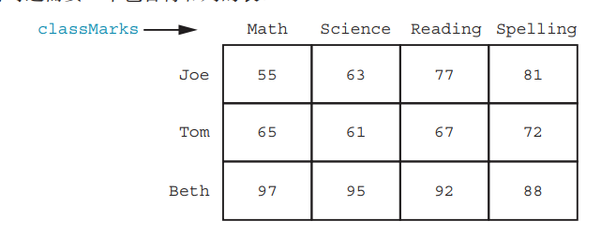
12.14双重列表：数据表
列表就像是把一行值串在一起
有时还需要一个包含行和列的表

Slide 98
12.15 字典
Python 字典（dictionary）是一种将两个东西关联在一起的方式。被关联在一 起的两个东西分别称为键（key）和值（value）。字典中的每个项（item）或条目 （entry）都有一个键和一个值，它们合起来被称为键值对（key-value pair）。一个字典 就是一些键值对的集合。
phoneNumbers = {}
phoneNumbers["John"] = "555-1234“
Print( phoneNumbers)

Slide 99
测试
1. 向列表增加元素有哪些方法？
2. 从列表删除元素有哪些方法？
3. 要得到一个列表的有序副本，但又不能改变原来的列表，有哪两种方法？
4. 怎样得出某个值是否在列表中？
5. 如何确定某个值在列表中的位置？
6. 什么是元组？
7. 如何建立双重列表？
8. 如何从一个双重列表中得到一个值？
9. 什么是字典？
10. 如何向字典中增加项？
11. 怎样使用键去查找一个条目？

Slide 100
动手试一试
1. 写一个程序，让用户提供 5 个名字。程序要把这 5 个名字保存在一个列表中， 最后打印出来。就像这样：
Enter 5 names:
Tony
Paul
Nick
Michel
Kevin
The names are Tony Paul Nick Michel Kevin

Slide 101
9

Slide 102
动手试一试
2. 修改第 1 题的程序，要求不仅显示原来的名字列表，还要显示出排序后的列表。
3. 修改第 1 题的程序，要求只显示用户键入的第 3 个名字，就像这样：
The third name you entered is: Nick
4. 修改第 1 题的程序，让用户替换其中一个名字。用户应该能选择要替换哪个 名字，然后键入新名字。最后显示这个新的列表：

Slide 103
动手试一试
Enter 5 names:
Tony
Paul
Nick
Michel
Kevin
The names are Tony Paul Nick Michel Kevin
Replace one name. Which one? (1-5): 4
New name: Peter
The names are Tony Paul Nick Peter Kevin

Slide 104
动手试一试
编写一个字典程序，让用户可以添加单词和定义，然后可以查找这些单词。 确保当要查找的单词不存在时，用户能够知晓。运行的时候，它应该是像这 样的：
Add or look up a word (a/l)? a
Type the word: computer
Type the definition: A machine that does very fast math
Word added!
Add or look up a word (a/l)? l
Type the word: computer
A machine that does very fast math
Add or look up a word (a/l)? l
Type the word: qwerty
That word isn’t in the dictionary yet.

Slide 105
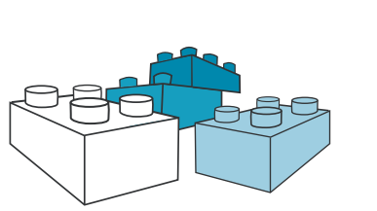
13 函 数
我们的程序很快就会变得越来越大，越来越复杂。需要一些方法把它们分成较 小的部分进行组织，这样更易于编写，也更容易明白。
要把程序分解成较小的部分，主要有 3 种方法。
函数（function）就像是代码的 积木，可以反复地使用。
对象（object），可以把程序中的各部分描述为自包含 的单元。
模块（module）就是包含程序各部分的单独的文件。
在这一章中，我们将 学习函数，后面两章会讨论对象和模块。

Slide 106
13.1 函数-积木
创建或定义函数要使用 Python 的 def 关键 字。然后可以利用函数名来使用或调用这个函数。
创建一个函数，打印地址：
def printMyAddress():
print "Warren Sande"
print "123 Main Street"
print "Ottawa, Ontario, Canada"
print "K2M 2E9"
print
# main program starts here - call the function
printMyAddress()

Slide 107
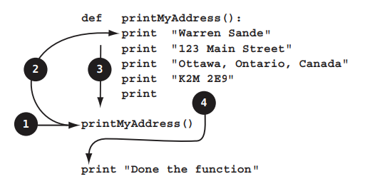
13.1 函数
1. 从这里开始。这是主程序的开始
2 . 调用函数时，跳到函数中的第一行代码
3. 执行函数中的每一行代码
4. 函数完成时，从离开主程序的那个位置继续执行。

Slide 108
13.2 调用函数
调用函数时要使用函数名和一对括号。有时括号里还会有些东西，有时也可能 什么也没有。
使用函数的主要原因是，一旦定义了函数，就可以通过调用反复地使用。所以如 果我们想把地址打印 5 次，可以这样做：
printMyAddress()
printMyAddress()
printMyAddress()
printMyAddress()
printMyAddress()
你可能会说：可以不用函数，用循环也能做同样的事情。

Slide 109
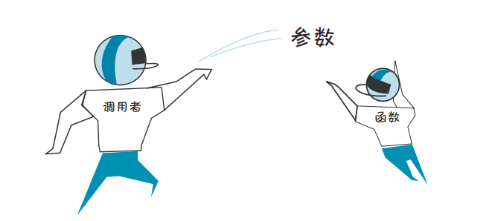
13.3向函数传递参数
现在来看括号做什么用：它用来传递 参数（argument）！

Slide 110
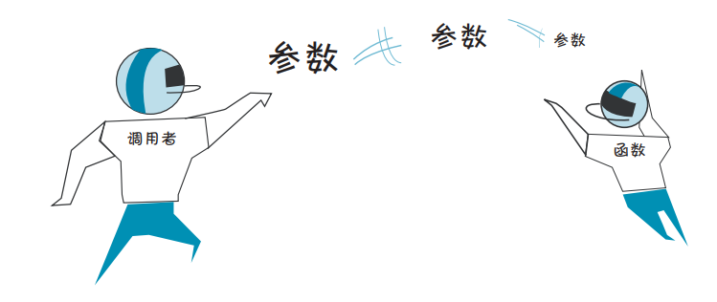
13.4 有多个参数的函数
在代码清单 13-2 中，我们的函数只有一个参数。不过函数完全可以有多个参数。 实际上，你想要有多少个参数就可以有多少个参数。
多少才算太多

Slide 111
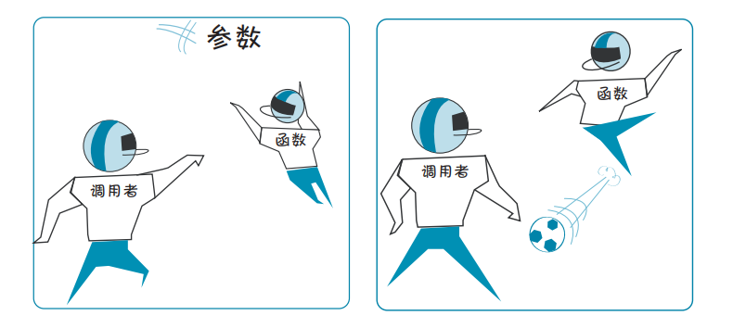
13.5 返回值的函数
目前为止，函数只是为我们做一些工作。不过函数的一个突出作用是：它们还 可以向你发回一些东西。 我们已经知道，可以向函数发送信息（参数），不过函数还可以向调用者发回信 息。从函数返回的值称为结果（result）或返回值（return value）。

Slide 112

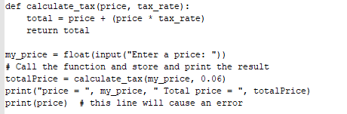
13.6 变量作用域
函数运行时，函数之外的名字被搁置一边，而没有用到。只有函数内部的名字会 被用到。程序中使用（或者可以使用）变量的部分称为这个变量的作用域（scope）。
局部变量
全局变量

Slide 113
13.7 强制为全局
可以用 Python 的一个关键字 global 来做到。可以这样来使用
def calculate_tax(price,tax_rate)
global my_price

Slide 114
13.8 关于变量命名的一点建议
可以对全局变量和局部变量使用相同的变量名。 Python 会在需要时自动创建新的局部变量，或者也可以用 global 关键字阻止它创 建。
不过，强烈建议你不要重复使用变量名。

Slide 115
你学到了什么
什么是函数
什么是参数（argument 或 parameter）
如何向函数传递一个参数
如何向函数传递多个参数
如何让函数向调用者返回一个值
变量作用域是什么，什么是局部变量和全局变量
如何在函数中使用全局变量

Slide 116
动手试一试
1. 编写一个函数，用大写字母打印你的名字，就像这样
2. 建立一个函数，可以打印全世界任何人名、地址、街道、城市、州或省、邮 政编码和国家。（提示：这需要 7 个参数。可以把它们作为单独的参数传入， 也可以作为一个列表。）
3. 编写一个函数计算零钱的总面值，包括五分币、二分币和一分币（类似于 第 5 章中最后一个“动手试一试”问题）。函数应当返回这些硬币的总面 值。然后编写一个程序调用这个函数

Slide 117
10

Slide 118
14 对象
对象（object）则让这种收集的思想更向前迈进一步。对象可以把函数和数据收集在一起。
按编程的术语来讲，我们说Python 是面向对象的（object oriented）。
后面几章开始处理图形时，我们将会大量使用对象。

Slide 119
14.1 真实世界中的对象
在Python 中定义什么是对象也可以作为一个很好的起点。拿球来举个例子。可以操作一个球，比如捡球、抛球、踢球或者充气（对于某些球来说）。我们把这些操作称为动作（action）。还可以通过指出球的颜色、大小和重量来描述一个球。这些就是球的属性（attribute)
真实世界的真实对象（物体）包括两个方面。
可以对它们做什么（动作）。
如何描述（属性或特性）。

Slide 120
14.2 Python 中的对象
在Python 中，一个对象的特征（或“你知道的事情”）也称为属性（attribute），这应该很好记。动作（或“能够对对象做的操作”）称为方法（method）
球就是一个对象,属性:
ball.color
ball.size
ball.weight
方法:
ball.kick()
ball.throw()
ball.inflate()

Slide 121
14.3 对象=属性+方法
所以利用对象，可以把一个东西的属性和方法（你知道的事情和你可以做的事情）收集在一起。属性是信息，方法是动作。

Slide 122
14.4 创建对象
Python 中创建对象包括两步
第一步是定义对象看上去什么样，会做什么，也就是它的属性和方法（蓝图）。
第二步是使用类来建立一个真正的对象
见代码 10-1
创建一个对象实例 myBall = Ball()

Slide 123
14.4 创建对象
初始化对象
初始化对象，可以在创建时设置属性
__init()__
见代码10-3
“魔法”方法: __str__()
这些只是在你创建类时Python 自动包含的一些方法。Python 程序员通常把它们叫做特殊方法（special method）。它会告诉Python 打印（print）一个对象时具体显示什么内容。

Slide 124
14.5 隐藏数据
myDog.cooked_level = 5
myDog.cook(5)
我可以想到至少两个原因。
如果 直接访问属性，烤热狗至少需要两部分：改变 cooked_level和改变cooked_string。而利用一个方法，可以只做一个方法调用，它就会完成我们需要的一切工作。
如果直接访问属性，就会有这样的结果：cooked_level = cooked_level – 2

Slide 125
14.6 多态和继承
我们来看对象最为重要的两个方面：多态（polymorphism）和继承（inheritance）
多态—同一个方法，不同的行为
继承—向父母学习

Slide 126
14.7 未雨绸缪
程序员编写比较复杂的代码时通常就会采用这种做法来组织他们的想法。“空”函数或方法称为代码桩（code stub）
见代码

Slide 127
测试题
1. 定义一个新的对象 类型时用什么关键字？
2. 什么是属性？
3. 什么是方法？
4. 类和实例之间有什么区别？
5. 方法中实例引用通常用什么名字？
6. 什么是多态？
7. 什么是继承？

Slide 128
动手试一试
1. 为BankAccount 建立一个类定义。它应该有一些属性，包括账户名（一个字符串）、账号（一个字符串或整数）和余额（一个浮点数），另外还要有一些方法显示余额、存钱和取钱。
2. 建立一个可以挣利息的类，名为InterestAccount。这应当是BankAccount的一个子类（所以会继承BankAccount 的属性和方法）。InterestAccount还应当有一个对应利息率的属性，另外有一个方法来增加利息。为了力求简单，假设每年会调用一次addInterest() 方法计算利息并更新余额

Slide 129
15 模块

Slide 130
15.1 什么是模块
模块就是某个东西的一部分。如果一个东西可以分为几部分，或者你可以很容易地把它分解成多个不同部分，我们就说这个东西是模块化的。
在Python 中，模块（module）是包含在一个更大程序中的类似的部分。每个模块或部分都是硬盘上的一个单独的文件

Slide 131
15.2 为什么使用模块
这样做文件会更小，因而就能更容易地查找代码。
一旦创建模块，这个模块就能在很多程序中使用。这样下一次需要相同的功能时就不必再从头开始了。
并不是所有模块都要使用。模 块化意味着你可以使用各部分的不同组合来完成不同的任务，就像利用同样的一组乐高积木可以搭建不同的东西一样。

Slide 132
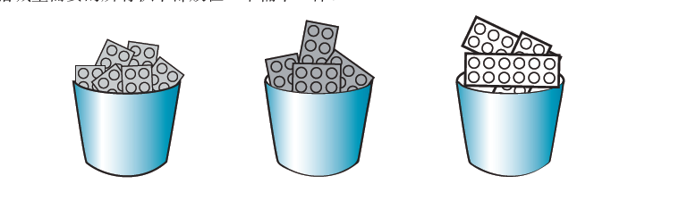
15.3 积木桶
我们说过函数就像积木，那么模块可以认为是一桶积木。根据需要，你可以从一个桶中取很多或者很少的积木，也可以有很多桶不同的积木。也许有一桶正方形积木，一桶长方形积木, 还有一桶奇形怪状的积木。程序员通常也采用这种方法来使用模块，也就是说，他们会把类似的函数收集在一个模块中。

Slide 133
15.4 如何创建模块
模块就是一个python文件，我们新建一个文件my_module.py，然后填写如下内容：
def c_to_f(celsius):
fahrenheit = celsius * 9.0 / 5 + 32
return fahrenheit
就这么简单！这样就创建了一个模块！模块中只有一个函数，也就是c_to_f()函数

Slide 134
15.5 如何使用模块
import my_module
见代码10-8

Slide 135
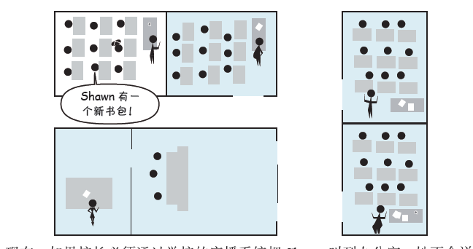
15.6 命名空间

Slide 136
15.7 标准模块
Python 提供了大量标准模块，可以用来完成很多工作，比如查找文件、报时（或计时）、生成随机数，以及很多其他功能。有时，人们说Python“配有电池”，指的就是Python 的所有标准模块。这称为Python 标准库
time
random

Slide 137
你学到了什么
什么是模块。
如何创建模块。
如何在另一个程序中使用模块。
什么是命名空间。
局部和全局命名空间和变量是什么意思。
如何把其他模块中的名字包含到你的命名空间中

Slide 138
动手试一试
1. 编写一个模块，包含第13 章“动手试一试”中的“用大写字母打印名字”函数。然后编写一个程序导入这个模块，并调用这个函数。
2. 修改代码清单15-2 中的代码，把c_to_f() 包含到主程序的命名空间里。也就是说，修改这个代码，从而可以写：
fahrenheit = c_to_f(celsius)
而不是
fahrenheit = my_module.c_to_f(celsius)
3. 编写一个小程序，生成1 到20 之间的5 个随机整数的列表，并打印出来。
4. 编写一个小程序，要求它工作30 秒，每3 秒打印一个随机小数。

Slide 139
11

Slide 140
16 图形

Slide 141
16.1 寻求帮助— Pygame
要让图形（和声音）在 你的计算机上起作用，这 可能有点复杂。这涉及操作 系统和你的图形卡，还需要 大量底层代码（目前我们还不想考虑这些代码）。所以我们将使用一个名为 Pygame 的 Python 模块来提供帮助，让问题更简单一些。
安装 Pygame，可以从 Pygame 网站（www.pygame.org）得到

Slide 142
16.2 Pygame 窗口
import pygame
pygame.init()
screen = pygame.display.set_mode([640, 480])

Slide 143
16.3 在窗口中画图
如何建立一个圆,必须告诉它以下 5 件事:
1.在哪个表面（surface）画这个圆。
2.用什么颜色来画。
3.在什么位置画。
4.圆的大小。
5.线宽。(如果 width = 0，圆是完全填充的)
Pygame 表面, Pygame 中的颜色(RGB),为什么是 255 呢？

Slide 144
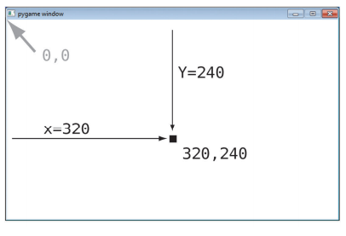
16.3 在窗口中画图
位置—屏幕坐标

Slide 145
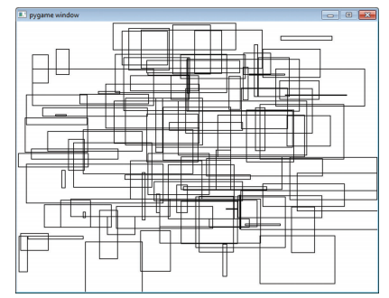
16.3 在窗口中画图
线宽:
我们使用的线宽都是 0，这会填充整个形状。
现代艺术:
它会随机画 100 个大小不等、位置不同的矩 形。

Slide 146
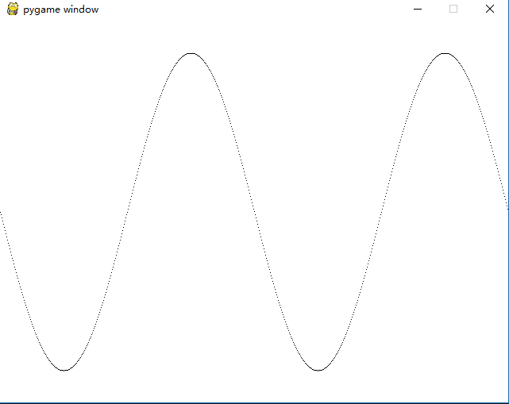
16.4 单个像素
有时我们并不想画一个圆或矩形，而是希望画单个的点或像素。比如，我们要 创建数学程序，想画一条正弦曲线。
每个点都是宽和高分别为 1 像素的 矩形。注意我们使用的线宽为 1，而不是 0。

Slide 147
12

Slide 148
16.5 图像
在屏幕上画形状、线和单个像素只是制作图形的一种方式。有时我们还想用从 别处得来的图片、可能是数码照片、从网上下载的图片或者在图像编辑程序中创建 的图片。在 Pygame 中，使用图像最简单的方法就是利用 image 函数。
pygame.image. load() 函数从硬盘加载一个图像，并创建一个名为 my_ball 的对象。my_ball 对象 是一个表面（前面讨论过表面）。不过我们看不到这个表面，它只在内存中。我们唯 一能看到的表面是显示表面，名为 screen（这在第 3 行创建）。第 6 行把 my_ball 表面复制到 screen 表面上。然后像前面一样，通过 display.flip() 调用使它可见。

Slide 149
16.6 动起来
要移动沙滩球，就要改变它的位置。首先，先试着左右移动。为了确保能看到它 的运动，下面把它向右移动 100 像素。在指定位置的一对数中，第一个数对应左右方 向（水平方向），所以要向右移动 100 像素，需要把第一个数增加 100。
pygame.time.delay(2000) screen.blit(my_ball,[150, 50]) pygame.display.flip()

Slide 150
16.7 动画
利用计算机图形做动画时，移动一个东西要完成两个步骤。
(1) 在新的位置上画出图形。
(2) 把原来的图形擦掉。
擦掉图像
在第一个沙滩球上画了一个白色矩形,覆盖原来的图像
底下有什么
如果要擦掉的内容下面不是纯色的，就比较困难

Slide 151
16.8 让球反弹
在左边界，这很容易，因为我们只需要检查球的位置是不是等于 0。
在右边界，就要查看球的右边界是不是在窗口的右边界上。不过，球的位置是 按它的左边界（左上角）而不是右边界设置的。所以必须减去球的宽度
在 2D 空间中反弹，现在，让 它同时上下、左右移动。

Slide 152
测试题
RGB 值 [255, 255, 255] 会得到什么颜色？
RGB 值 [0, 255, 0] 会得到什么颜色？
使用哪个 Pygame 方法来画矩形？
使用哪个 Pygame 方法来画线将多个点连接在一起？
“像素”是什么意思？
在 Pygame 窗口中，位置 [0, 0] 在哪里？

Slide 153
动手试一试
试着改变代码清单 16-15 或代码清单 16-16 中的 x_speed 和 y_speed 值，让 球移动得更快或更慢，并在不同方向上移动
试着修改代码清单 16-15，让球在隐形的墙或地板（不是窗口边界）上反弹。

Slide 154
17 动画精灵和碰撞检测

Slide 155
17.1 动画精灵
什么是动画精灵
大多数动画精灵都有以下两个基本属性:
图像：为动画精灵显示的图片。
矩形区：包含动画精灵的矩形区域。
Sprite 类
pygame 的 sprite 模块提供了一个动画精灵基类，名为 Sprite。

Slide 156
13

Slide 157
17.2 嘣 ! 碰撞检测
碰撞检测（collision detection）指的是了解两个动画精灵何时接 触或重叠。两个移动的东西相互碰到一起，这就是一个碰撞（collision）。
Pygame 还提供了一种方法对动画精灵分组。 pygame.sprite.Group()
Pygame sprite 模块有一个 spritecollide() 函数。它会查找一个 精灵与一个组中所有精灵之间的碰撞。要完成碰撞检测需要3步:
1. 从这个组中删除这个精灵；
2. 检查这个精灵与组中其他精灵之间的碰撞；
3. 把这个精灵添加回原来的组中

Slide 158
17.3 统计时间
帧速率:在计算机图形学中，每个动画步叫做一帧,每秒的帧个数就是帧速率。我们可以用 pygame.time.Clock() 控制帧速率。
调整帧速率：
1. clock.get_fps() 获取实际的帧速率
2. 由下面的公式计算
object_speed = current_speed * (desired fps / actual fps)

Slide 159
测试题
什么是碰撞检测？
什么是像素完美碰撞检测？它与矩形碰撞检测有什么区别？
可以利用哪两种方法跟踪多个在一起的动画精灵对象？
在代码中控制动画的速度有哪两种方法？
为什么使用 pygame.clock 比使用 pygame.time.delay() 更准确？
怎么得出你的程序运行的帧速率？

Slide 160
14

Slide 161
18 一种新的输入—事件

Slide 162
18.1 事件
移动或点击鼠标
按键
经过了段时间
事件驱动程 序（event-driven program），它们的做法完全不同。事件驱动程序基本上只是“原地 不动”，什么也不做，等待着有事件发生。一旦事件确实发生，它们就会做出反应， 完成所有必要的工作来处理这个事件。

Slide 163
18.1 事件
事件循环
。不断寻找事件的这个特殊循环叫做事件循环（event loop）。
事件队列
内存中存 储事件的部分叫做事件队列（event queue）。
事件处理器
。程序中处理某个事件的部分称为一个事件处理器（event handler）。

Slide 164
18.2 键盘事件
按键事件
if event.type == pygame.KEYDOWN
重复按键
pygame.key.set_repeat(delay, interval)
事件名和按键名
QUIT
KEYDOWN
KEYUP

Slide 165
18.3鼠标事件
MOUSEBUTTONUP
MOUSEBUTTONDOWN
MOUSEMOTION
实现拖拽动作

Slide 166
18.4时间事件
定时器事件（timer event）, 定时器会按固定的间隔生成事件。
pygame.time.set_timer(EVENT_NUMBER, interval)

Slide 167
18.5 pypong
一个来回反弹的球
一个打球的球拍
一种控制球拍的方法
一种记录分数并在窗口上显示分数的方法
一种确定有几条“命”的方法 —你有几次机

Slide 168
测试题
1. 程序可以响应哪些事件？
2. 处理事件的代码叫什么？
3. Pygame 检测按键时使用的事件类型名是什么？
4. MOUSEMOVE事件的哪个属性指出了鼠标位于窗口的哪个位置？
5. 如何找出 Pygame 中下一个可用的事件编号（例如，如果你想添加一个用户事 件）？
6. 如何创建一个定时器在 Pygame 中生成定时器事件？
7. 在 Pygame 窗口中显示文本时要使用什么对象？
8. 要让文本出现在一个 Pygame 窗口中，需要哪 3 个步骤？

Slide 169
动手试一试
1. 如果球没有碰到球拍的顶边，而是碰到了球拍的左右两边，有没有什么奇怪 的现象发生？它会在球拍中间持续反弹一段时间。你明白这是为什么吗？你 能解决这个问题吗？我在后面的答案中给出了一个解决方案，不过在看答案 之前你自己先试试看。
2. 试着重写这个程序（代码清单 18-4 或代码清单 18-5），让球的反弹有点随 机性。可以改变球在球拍或墙上反弹的方式，使用随机的速度，或者也可 以采用你能想到的其他做法。 （我们在第 15 章见过 random.randint() 和 random.random()，所以你应该知道如何生成随机数，包括整数和浮点数。）

Slide 170
15

Slide 171
19 声音

Slide 172
19.1 从Pygame寻求更多帮助—mixer
Pygame 有一个处理声音的模块，名为 pygame.mixer。在真实世界中，取不同 的声音并把它们混合在一起的设备叫做“混音器”（mixer），Pygame 中的模块也正是 因此得名。

Slide 173
19.2 制造声音与播放声音
程序产生声音有两种基本方式。
程序可以生成或合成声音—这是指制造不同 音高和音量的声波来从头创建声音。
或者程序也可以播放一段录制的声音。这可以 是 CD 上的一段音乐、一个 MP3 声音文件，或者其他类型的声音文件。
我们只学习如何播放声音。

Slide 174
19.3 播放声音
播放声音时，要从硬盘（或从 CD，或者有时从互联网）得到一个声音文件，把 它转换成可以在计算机的扬声器或耳机上听到的声音。
计算机上可以使用多种不同 类型的声音文件。以下是比较常见的类型：
波形文件 —文件名以 .wav 结尾，如 hello.wav
MP3 文件 —文件名以 .mp3 结尾，如song.mp3
WMA(Windows Media Audio)文件,如song.wma
Ogg Vorbis 文件 .ogg 结尾，如 yourSong.ogg。

Slide 175
19.3 播放声音
启动 pygame.mixer
import pygame
pygame.init()
pygame.mixer.init()
splat = pygame.mixer.Sound("splat.wav")
splat.play()
另一种大量使用的声音是音乐。音乐大多存储在 .mp3、.wma 或 .ogg 文件中。 要播放这些音乐， Pygame 会使用 mixer中的 music模块。可以这样来使用：
pygame.mixer.music.load("bg_music.mp3") pygame.mixer.music.play()

Slide 176
19.4 控制音量
好在我们可以单独控制每个声音的音量， 例如，可以让音乐音量小一些，让“啪哒” 声更响一些。
用 pygame.mixer. music.set_volume()。
音量是一 个介于 0 到 1 的浮点数；例如，0.5 就是最大音量的 50% 或一半

Slide 177
19.5 重复音乐
如果要使用一首歌作为游戏的背景音 乐，你可能希望只要程序在运行，音乐就 一直继续下去
可以让音乐重复播放一定的次数，比 如： pygame.mixer.music.play(3)
还可以传入一个特殊值 -1，这会让歌 曲永远重复下去，如：pygame.mixer.music.play(-1)

Slide 178
19.6 为PyPong增加声音
我们已经了解了播放声音的基础知识，下面向我们的PyPong游戏添加一些声音。
每次球碰到球拍时要增加一个声音
球碰到两边的墙壁时;
球碰到顶边，而且得分时；
球碰到底边时
新的一条命开始时
游戏结束时

Slide 179
你学到了什么
如何向程序添加声音
 如何播放声音片段（通常是 .wav 文件）
如何播放音乐文件（通常是 .mp3 文件）
如何知道一个声音已经播放完毕
如何控制音效和音乐的音量
如何让音乐重复，使它反复播放
如何让音乐淡出

Slide 180
测试题
1. 可以用哪几种类型的文件存储声音？
2. 哪个 Pygame 模块用来播放音乐？
3. 如何设置一个 Pygame 声音对象的音量？
4. 如何设置背景音乐的音量？
5. 如何让音乐淡出

Slide 181
16

Slide 182
20 文件输入与输出
在本章，我们将了解如何打开文件以及如何读写文件（从文件获取信息和在文 件中存储信息）。

Slide 183
19.1 什么是文件
前面说过，计算机按二进制格式存储信息，二进制只使用 1 和 0。每个 1 或 0称为一位（bit），8 位一组称为一个字节（byte）。文件是有名字的字节集合，存储在硬 盘、CD、DVD、软盘、ﬂash 盘或其他存储介质上。计算机硬盘上的所有内容都以文件的形式存储。
文件有以下属性：
名字
类型，表明文件中包含什么类型的数据（图片、音乐、文本）
 位置（文件存储在哪里）
 大小（文件中有多少字节）

Slide 184
19.2 文件名
大多数操作系统中（包括 Windows），文件名中有一部分用来指示文件中包含什 么类型的数据。文件名中通常至少有一个点（.），点后面的部分指出了文件的类型。 这一部分称为扩展名（extension）例如：
my_letter.txt 中的扩展名是 .txt
my_song.mp3 中，扩展名是 .mp3
my_program.exe 中，扩展名是 .exe
在 my_cool_game.py 中，扩展名是 .py

Slide 185
19. 3 文件位置
每个文件都要存储在某个地方，所以除了文件名外，每个文件还有自己的位置。硬盘和其他存储介质都组织为文件夹 或目录。文件夹（folder）和目录（directorie）表示的是同一样东西
不过，从程序访问文件时，这种树型想法就不适用了。 你的程序不能点击文件夹，不能通过浏览整棵树来查找 某个文件，它需要一种更直接的方法来查找文件：
image_file = "c:/program files/beachball.png
看看你在哪

Slide 186

19.4 打开文件
打开文件之前，需要知道你要对文件做些什么：
如果你要使用这个文件作为输入（只查看文件中有什么，而不做任何改变）， 就是要打开文件完成读；
如果要创建一个全新的文件或者用某个全新的文件替换现有的文件，就是要 打开文件完成写；
如果要为一个现有文件增加内容，就是要打开文件完成追加。
一定要了解文件对象和文件名之区别

Slide 187
19.5 读文件
上一节提到，可以使用 open()函数打开文件并创建文件对象。这是 Python 的 内置功能之一。要打开文件来完成读，需要使用 'r'作为第二个参数，
lines = my_file.readlines()

Slide 188
19.6 文本文件和二进制文件
到目前为止，打开文件和读取文本行的所有例子都有一个假设，认为文件中实 际上都包含有文本。要记住，文件能够存储任何内容，文本只是其中的一种。程序 员把所有其他类型的文件都统称为二进制文件（binary file)
my_music_file = open(‘bg_music.mp3’, ‘rb’)

Slide 189
19.7 写文件
比较好的做法是把信息保存在硬盘上，这样一来，即使程序不再运行（即计算 机已经关机），你的数据仍然能保留下来，供以后使用。其实你早已经这么做了。每 次保存学校作业、图片、歌曲或者 Python 程序时，实际上都是将它们存储到硬盘上
前面已经提到，在文件中添加内容有两种方法。
写 —这表示开始新文件，或者覆盖现有的文件。
追加 —这表示增加到现有的文件，保留原来已有的内容

Slide 190
19 .8 在文件中保存内容
如果你想存储列表或对象之类的 内容呢？有时列表中的元素可能是字 符串，不过并不一定是这样。另外， 对象又该怎么存储呢？也许可以把 所有对象的属性都转换为字符串，再 写到一个文本文件中，但是之后你还得 把这个过程反过来，从文件恢复对象。这 就复杂化了。

Slide 191
学到了什么
什么是文件
如何打开和关闭文件
打开文件的不同方式：读、写和追加
pickle在文件中保存列表和对象（以及其他 Python 数据结构）
许多与文件夹（也称为目录）、文件位置和路径相关的内容。

Slide 192
测试题
1. Python 中用来处理文件的对象称为 _______。
2. 如何创建一个文件对象？
3. 文件对象和文件名之间有什么区别？
4. 完成文件读写时应该对文件做什么操作？
5. 如果用追加模式打开一个文件然后在文件中写入内容会怎样？
6. 如果用写模式打开一个文件然后在文件中写入内容会怎样？
7. 读过文件的一部分之后如何从文件起始位置开始读？
8. 将一个 Python 对象保存到文件中要使用哪个 pickle函数？
9. 要“还原”一个对象 ( 从 pickle 文件得到对象 , 并放回到 Python 变量中 )， 应当使用哪个 pickle方法？

Slide 193
动手试一试
1. 编写一个程序，让用户输入名字、年龄、最喜欢的颜色和最喜欢的食物。程 序要把所有这 4 项保存在一个文本文件中，每一项分别放在单独的一行上。
2. 完成第 2 题的任务，不过使用 pickle将数据保存到一个文件。（提示：如果 先把数据放在一个列表中就会很容易做到。）

Slide 194
17

Slide 195
20 碰运气—随机性
游戏最有意思的一个方面就是你永远也不知道会发生什么。游戏是不可预测的。它们是随机的。正是这种随机性才让游戏很有趣。

Slide 196
20.1 什么是随机性
以扔硬币为例。如果把一个硬币抛向空中，让它着地，可能正面朝上，也可能背面朝上。每次抛的时候，你都无法知道会得到什么。因为抛一次的结果不能预测，我们称之为随机。
随机事件就是可能有两个或多个结果的事件，你无法预测会得到哪一个结果。这里所说的结果可能是一副牌中的纸牌顺序，或者是掷骰子时的点数，或者是一个硬币哪一面朝上。

Slide 197
20.2 掷骰子
骰子在程序中很容易模拟，Python 的random 模块提供了两种方法来完成这项工作。一种方法是使用randint():
die_1 = random.randint(1, 6)
另一种方法是建立一个列表，然后使用choice()函数，从其中选择一个结果：
import random
sides = [1, 2, 3, 4, 5, 6]
die_1 = random.choice(sides)

Slide 198
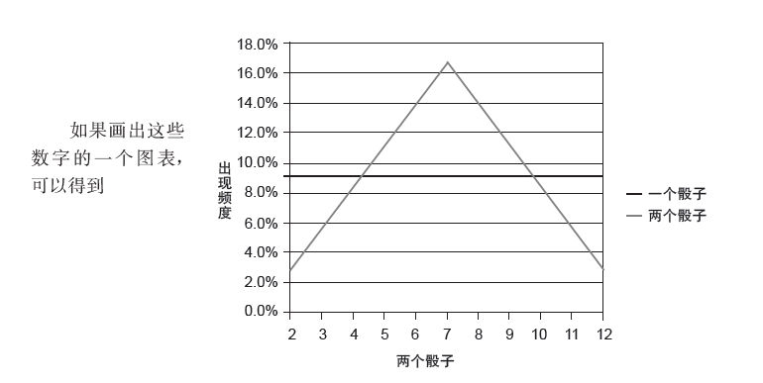
20.2 掷骰子
多个骰子
如果想模拟掷两个骰子呢？如果你只是想把两个骰子的结果相加来得到总数，可能会考虑这样做: two_dice = random.randint(2, 12)

Slide 199
20.2 掷骰子
1+1 = 2 1+2 = 3 1+3 = 4 1+4 = 5 1+5 = 6 1+6 = 7
2+1 = 3 2+2 = 4 2+3 = 5 2+4 = 6 2+5 = 7 2+6 = 8
3+1 = 4 3+2 = 5 3+3 = 6 3+4 = 7 3+5 = 8 3+6 = 9
4+1 = 5 4+2 = 6 4+3 = 7 4+4 = 8 4+5 = 9 4+6 = 10
5+1 = 6 5+2 = 7 5+3 = 8 5+4 = 9 5+5 = 10 5+6 = 11
6+1 = 7 6+2 = 8 6+3 = 9 6+4 = 10 6+5 = 11 6+6 = 12
共有36 种可能的组合。现在来看每个总数出现的次数：
总数 2 出现 1 次； 总数 3 出现 2 次；
总数 4 出现 3 次； 总数 5 出现 4 次；
总数 6 出现 5 次； 总数 7 出现 6 次；
总数 8 出现 5 次； 总数 9 出现 4 次；
总数 10 出现 3 次； 总数 11 出现 2 次；
总数 12 出现 1 次。

Slide 200
23.3 创建一副牌
游戏中经常使用的另一种随机事件是抽牌。投硬币和掷骰子每次的概率都是相同的，但是纸牌就不同了。因为牌会越来越少，这会改变抽出剩余牌的概率。
洗牌
这就像把牌摊开，说“选一张牌，随便哪张都行”
纸牌对象
花色—方块、红桃、梅花或黑桃。
点数—A、2、3，…10、J、Q、K。
分值—用数字编号的牌（2 到 10），通常分值就等于牌的点数。对于J、Q 和K，分值通常是10，A 的分值可能是1、11 或者另外某个值，这要依具体游戏而定

Slide 201
学到了什么
什么是随机性和随机事件
如何使用 random模块在程序中生成随机事件
如何模拟扔硬币或掷骰子
如何模拟从一副洗过的牌中抽牌
如何玩 Crazy Eights（如果你以前不知道）。

Slide 202
测试题
说明什么是“随机事件”。给出两个例子。
为什么扔一个11 面（各个面上的数为2 ～ 12）的骰子与扔两个6 面的骰子（总和也是2 ～ 12）不同？
在Python 中有哪两种方法来模拟掷骰子
我们使用哪种Python 变量表示一张牌？
我们使用哪种Python 变量表示一副牌？
要在抽牌时从一副牌中删除一张牌，或者出牌时从一手牌中删除一张牌，要
使用什么方法？

Slide 203
动手试一试
使用代码清单23-3 的程序试一试“连续10 次正面朝上”试验，不过可以试试不同的连续次数。多久能出现一次连续5 个正面朝上？ 6 个呢？ 7 个呢？ 8 个呢？……你发现规律了吗？

Slide 204
18

Slide 205
21 计算机仿真
仿真就是为真实世界的某个东西创建计算机模型。前面已经创建了硬币、骰子和一副牌的计算机模型。

Slide 206
21.1 真实世界建模
为什么要使用计算机对真实世界仿真或建模，这有很多原因。有时出于时间、距离、危险性或其他一些原因，我们要想具体做试验是不实际的。
通过仿真，你可以做很多事情。
你可以做试验或者练习某项技 能，而不需要任何设备（除了计算机以外），另外也不会给任何人带来危险
让时间加速或减慢
同时做多个试验
尝试一些可能代价很高、很危险或者在真实世界中不可能实现的事情

Slide 207
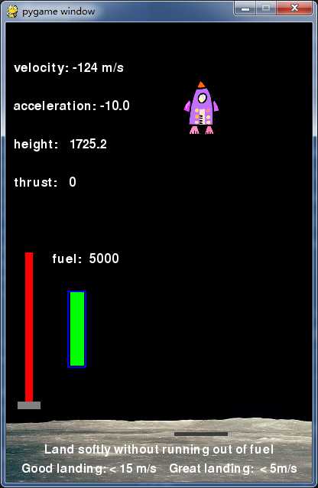
21.2 Lunar Lander
开始时飞船离月球表面有一定距离。月球的重力开始把它向下拉，我们必须使用推进器让它的降落放慢，使它平缓着陆
这个程序看上去是像右图这样

Slide 208
21.3 跟踪时间
在很多仿真中，时间是一个重要的因素。
有时我们希望时间加快
有时可能希望慢下来
有些时候则希望程序保持实时（real time）

Slide 209
21.4 时间对象
Python 的日期和时间对象类在单独的datetime 模块中定义。datetime 模块包含处理日期、时间以及日期或时间之差（delta）的类。
import datetime
when = datetime.datetime(2012, 10, 24, 10, 45, 56)
when = datetime.datetime(hour=10, year=2012, minute=45, month=10,second=56, day=24)
时间差
import datetime
yesterday = datetime.datetime(2012, 10, 23)
tomorrow = datetime.datetime(2012, 10, 25)
difference = tomorrow - yesterday

Slide 210
21.5 把时间保存到文件
将时间保存到一个文件中有两种方法
可以把一个字符串直接写入文件
另一种方法是使用pickle 模块， pickle 模块允许你把任何类型的变量保存到文件中，也包括对象
查找一个 pickle 文件并打开这个文件。Python 有一个 os（操作系统 operatingsystem 的简写）模块，可以告诉我们这个文件是否存在。这里要使用的方法名为isfile()。
如果文件存在，就认为程序之前运行过，得出它最后一次运行的时间
然后用当前时间写一个新的 pickle文件。
如果这是程序第一次运行，就没有 pickle 文件可以打开，所以会显示一条消息，指出我们创建了一个新的pickle 文件。

Slide 211
你学到了什么
什么是计算机仿真，为什么使用计算机仿真。
如何模拟重力、加速度和作用力。
如何跟踪和模拟时间。
如何使用 pickle将时间戳保存到文件。
关于错误处理的一点知识（try-except）。
如何使用定时器生成周期性的事件。

Slide 212
19

Slide 213
22 Python Battle
在本书中我们已经讲解了如何开发自己的游戏，但还有一个话题没有讨论，那就是游戏中的人工智能（AI）。从吃豆人（Pac-Man）开始，几乎所有的游戏在攻击玩家时都有某种形式的人工智能。本章将展示如何动手开发一个有人工智能的游戏。

Slide 214
22.1 Python Battle
在本章中我们要为一个名为Python Battle 的游戏开发AI。Python Battle 是一个规则很简单的游戏。在每一回合中，你可以向前移动、向左右转或者攻击对方。当一个角色攻击另一个角色时，被攻击的一方会减少一点“血量”。血量先降为0 者掉游戏。角色只可以攻击正前方。
运行Python Battle

Slide 215
22.1 Python Battle
游戏规则
向前移动一格
向后移动一格
左转
右转
攻击正前方的格子
什么都不做
当机器人经过一个方块时，这个方块会变成和机器人一样的颜色（红色或者蓝色）。如果1000 个回合之后还没有机器人成功攻击对方，或者双方打成了平局，则拥有和自己颜色一致的方块较多者获胜

Slide 216
22.2 创建一个Python Battle 机器人
简单算法
如果面对着一个敌人，那么我应该攻击它
如果面对着墙，则我应该转弯
否则，我继续向前走
你将使用以下函数来控制机器人的移动：
self.robot.lookInFront()
self.robot.turnRight()
self.robot.turnLeft()
self.robot.goForth()
self.robot.attack()

Slide 217
20

Slide 218
22.3更复杂的机器人
我们需要一个真正优秀的策略 。一个真正优秀的策略绝不止“转圈圈，直到敌人出现在我眼前”这么简单，而是需要用到每一个可用的命令
self.robot.goBack() —顾名思义，机器人可以后退一步。
self.robot.checkSpace(space) —可以检查任意一个方块 。例如，self.robot.checkSpace((3,3)) 可以返回(3,3) 这个方块处有什么。如果什么也没有，则返回“blank”，否则，返回“bot”（如果有敌人）、“me”（如果有机器人）或者"wall"（如果这个方块在游戏边界之外）。
self.robot.locateEnemy() —返回敌人的位置和方向。
self.robot.position —获取机器人的位置。
self.robot.rotation —获取机器人的方向。
 self.robot.calculateCoordinates(direction, distance, position)

Slide 219
22.4 坐标系统
在Python Battle 中，坐标系统的范围从(1,1) 到(10,10),坐标的原点在左上角.
使用数字0~3 来存储方向。0 是上（北），1 是右（东），2 是下（南），3 是左（西）。当机器人右转时，方向的值加1；当机器人左转时，方向的值减1。这样用起来很简单。

Slide 220
你学到了什么
游戏是怎么运用 AI 让敌人变聪明的。
如何在 Python Battle游戏中创建自己的 AI。

Slide 221
动手试一试
修订我的策略，尝试设计出一个能打败CircleAI 的机器人。

Slide 222
21

Slide 223
23 后续学习
入门课程已接近尾声。如果你哪头学习了本ppt的所有内容，并且尝试过本书里的所有例子，现在你应该对编程以及利用编程能够做什么已经有了基本的了解
现在我会告诉你可以在哪里查找关于编程的更多信息。有很多资源可以利用，有些关于一般编程，有些专门针对Python 编程，还有一些关于游戏编程以及其他一些方面。
如何学以及学些什么取决于你想在哪个方向深入：游戏？ Web 编程？还是机器人？

Slide 224
22

Slide 225
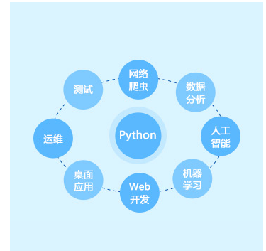
1. 人工智能 2. Web 开发 3. 网页爬虫 4. 桌面应用 5. 游戏开发 6. 系统运维 7. 数学计算 8. 数据分析 9. 测试 10. 网络开发

Slide 226
23.1 python
很多地方都可以帮助你更深入地学习Python。在线Python 文档非常完备。
市面上有很多关于Python 高阶内容的书籍，多到我无法只向你推荐一两本。具体使用什么书取决于你的品味、学习方式以及你想用Python 做的事情。但我坚信，如果你想在Python 学习之路上走得更远，就一定能找到适合自己的书。

Slide 227
23.2 游戏编程与Pygame
1.你可能想学习一种OpenGL 技术，这是“Open Graphics Language”（开放图形语言）的简写，很多游戏都使用了这种图形系统。在Python 中可以使用一个名为PyOpenGL 的模块来使用OpenGL.
如果你对Pygame 感兴趣，也可以找到一些地方来了解更多有关内容。Pygame网站（pygame.org）提供了很多例子和教程。
如果你想在游戏中实现更逼真的物理行为，可以使用一个名为PyMunk 的库。PyMunk 是基于Chipmunk Physics 开发的。你可以利用Chipmunk 在二维（2D）世界中创建圆、直线和图形等，然后它会让这些图形模拟出重力和摩擦力等物理学上基本的力

Slide 228
23.3其他语言的游戏编程
我如果你对游戏编程感兴趣，可能会有兴趣了解Unity 游戏引擎。Unity 包含了很多东西，包括一个3D 游戏引擎和一个物理引擎，并提供了编写脚本的方式。你可以用来编写脚本的语言之一叫做Boo，它与Python 有很多相似之处。

Slide 229
23.5 AI,ML, DL
人工智能英文简称“AI”，很多人以为人工智能与AI是不同的概念。AI是计算机科学的一个分支，我们想通过开发能以人类智能相似的方式做出反应的智能机器，所以用编程算法可以实现控制智能机器
现在tensorflow，caffe之类的深度学习框架，主体都是用Python来实现，提供的原生接口也是Python.

Slide 230
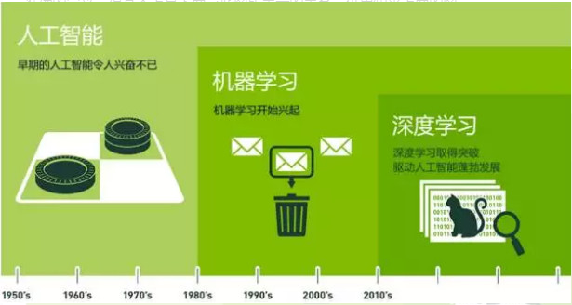
AI, ML, DL的区别
ML是AI的一种实现方法，DL是ML的一种方法

Slide 231
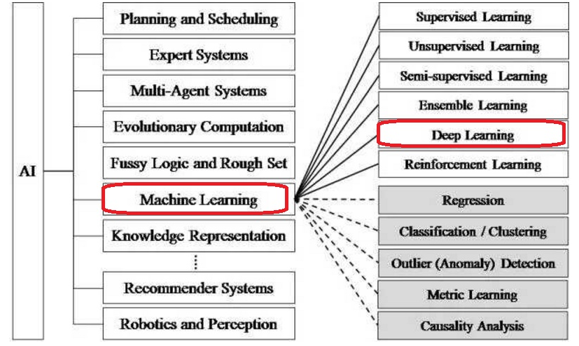
AL,ML,DL

Slide 232
23.4移动应用
如果你对编写iPhone 或者Android 应用感兴趣的话，可以通过以下两种方式来编写。
1.你可以通过PhoneGap（phonegap.com）使用HTML5 和CSS 来编写iPhone应用。如果采用这种方式，你就很容易将应用移植到其他的Android手机操作系统上。
另一种方式是使用Objective-C 语言和Cocoa Touch库编写原生的iPhone 应用代码。Android 应用基本上是用Java 编写的,现在将要用Kotlin

Slide 233
23.5 爬虫
4.1 爬虫的比喻： 如果我们把互联网比作一张大的蜘蛛网，那一台计算机上的数据便是蜘蛛网上的一个猎物，而爬虫程序就是一只小蜘蛛，沿着蜘蛛网抓取自己想要的猎物/数据
4.2 爬虫的定义： 向网站发起请求，获取资源后分析并提取有用数据的程序
4.3 爬虫的价值： 互联网中最有价值的便是数据，比如天猫商城的商品信息，链家网的租房信息，雪球网的证券投资信息等等，这些数据都代表了各个行业的真金白银，可以说，谁掌握了行业内的第一手数据，谁就成了整个行业的主宰，如果把整个互联网的数据比喻为一座宝藏，那我们的爬虫课程就是来教大家如何来高效地挖掘这些宝藏。

Slide 234
23 回顾&练习
暂停一秒输出。

Slide 235
24.1 测试
https://www.runoob.com/quiz/python-quiz.html
通过上面网址完成测试，查看自己掌握的程度

Slide 236
24.2 练习
习题1：
有四个数字：1、2、3、4，能组成多少个互不相同且无重复数字的三位数？各是多少？
习题2：
输入某年某月某日，判断这一天是这一年的第几天？
习题3
输入三个整数x,y,z，请把这三个数由小到大输出。

Slide 237
习题3,乘法口诀
输出 9*9 乘法口诀表。
习题4,养兔子
有一对兔子，从出生后第3个月起每个月都生一对兔子，小兔子长到第三个月后每个月又生一对兔子，假如兔子都不死，问每个月的兔子总数为多少？
习题5,素数
判断101-200之间有多少个素数，并输出所有素数。

Slide 238
23.6 回顾
有很多很多别的主题需要研究，还有很多资源可以帮助你在不同的编程领域尤其是Python 编程领域中更为深入。
利用Python 可以做很多事，但如果你需要做一些特定的事情，可能需要其他的语言，比如C、C++、Java、JavaScript（和Java 不同）或者别的什么语言。
不管怎样，享受编程的快乐吧！不断学习、探索和试验。你对编程了解得越多，就会发觉它越有意思！

